Slide 1

Meteorite شهاب سنگ ها
ziro

Slide 2
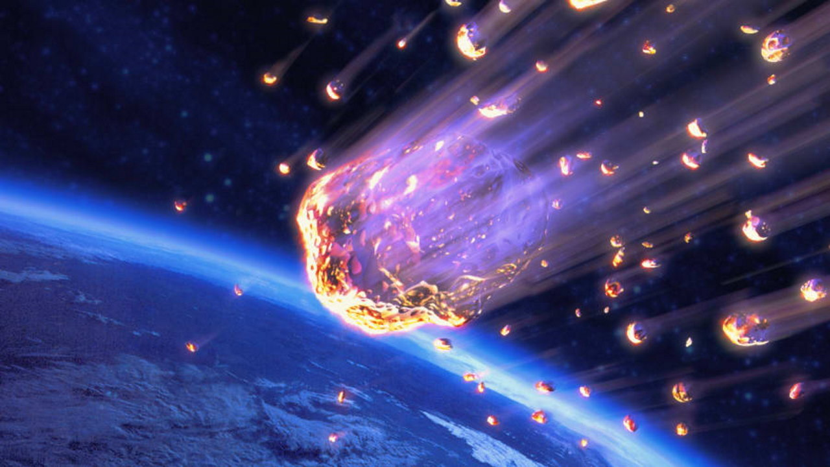
Meteorite

Slide 3
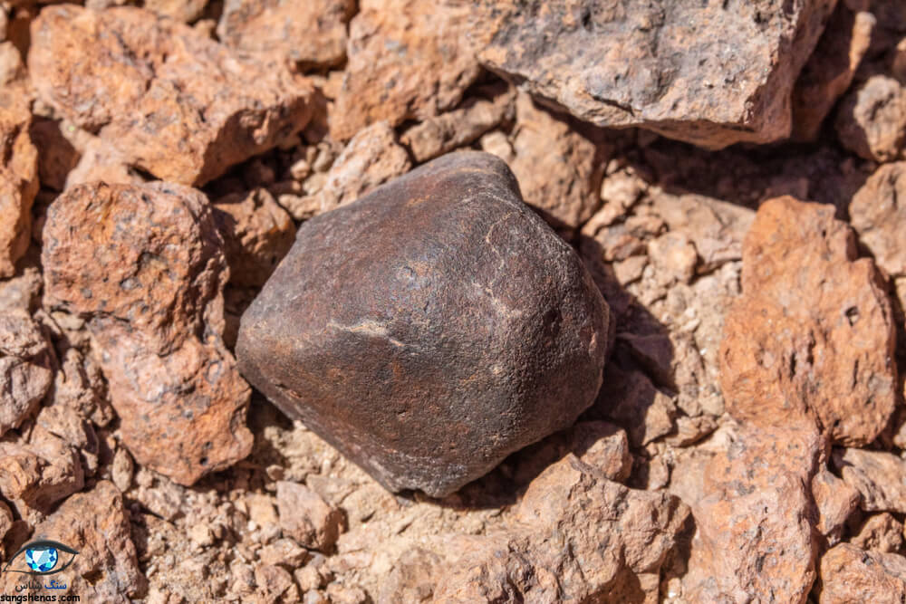
Meteorite page1
شهاب سنگ تکهٔ جامد بازمانده از جرم‌هایی مانند یک دنباله‌دار، سیارک یا شهاب ‌واره است که در اصل در فضای بیرونی ساخته شده و توانسته پس از گذر از جو و تاب آوردن بازخورد این گذر، بر روی سطح زمین یا یک سیارهٔ دیگر فرود آید. هنگامی که جرمی به درون جو می‌آید، عوامل گوناگونی مانند اصطکاک، فشار و برهمکنش شیمیایی با گازهای اتمسفری، موجب گرم شدن جرم و پراکندگی آن انرژی می‌شوند.
A solid piece is a remnant of objects such as a comet, asteroid or meteorite that was originally made in outer space and was able to land on the surface of the earth or another planet after passing through the atmosphere and enduring the feedback of this passage. When a mass enters the atmosphere, various factors, such as friction, pressure, and chemical interaction with atmospheric gases, cause the mass to heat up and disperse its energy.

Slide 4
Meteorite page 2
ین جرم سپس به یک شهاب‌واره دگرگون می‌شود و برای زمان کوتاهی یک آذرگوی را می‌سازد که همچنین با نام یک ستارهٔ سرنگون شونده (شهاب ثاقب) دیده و شناخته می‌شود؛ اخترشناسان نمونه‌های درخشان این پدیده را آذرگوی می‌نامند. شهاب‌سنگ‌هایی که بازتاب جو زمین را تاب آورده‌اند، اندازه‌های بسیار گوناگونی دارند. برای زمین‌شناسان، یک آذرگوی شهاب‌سنگی است که به اندازهٔ کافی بزرگ باشد تا بتواند یک دهانه برخوردی درست کند. روزانه حدود ۵۰ تن شهاب‌سنگ به درون جو زمین می‌آید.[۱] و بیشتر آن‌ها در لایه میان سپهر (مزوسفر) تبخیر می‌شوند.
شهاب‌سنگ‌ها بیشتر از سنگ و فلز ساخته شده‌اند. این اجرام هنگامی که به درون جو زمین می‌آیند، از روی پهنای زیادشان از جو می‌گذرند و دهانه‌ها و پستی و بلندیهای گوناگونی را از خود بر جای می‌گذارند.
The mass then transforms into a meteorite and for a short time forms an orbit, also known as a falling star (Saqib meteor); Astronomers call brilliant examples of this phenomenon Azargoi. Meteors that have withstood the reflection of the Earth's atmosphere come in a variety of sizes. To geologists, it is a meteorite that is large enough to form an impact crater. About 50 tons of meteorites enter the Earth's atmosphere daily.1 and most of them evaporate in the mesosphere.
Meteors are mostly made of stone and metal. When these objects enter the Earth's atmosphere, they pass through the atmosphere due to their wide width, leaving various openings, elevations and heights.

Slide 5
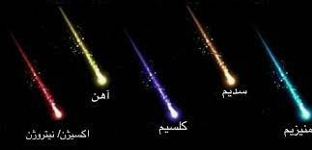
زرد =اهن بیشتر
قرمز=اکسیژن و نیتروژن
ابی = کلسیم
نارنجی= سدیم
فیروزه ای =سدیم

Slide 6
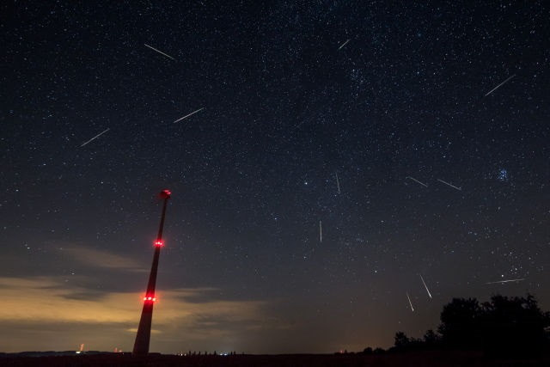
Meteorite3
بارش شهابی
در هر شب معمولاً چندین شهاب در هر ساعت دیده می‌شود. هنگامی که در آسمان شهاب سنگ های زیادی وجود داشته باشد یک بارش شهابی در حال رخداد است. برخی از بارش‌های شهابی سالانه یا در فواصل زمانی معین هنگام عبور زمین از کنار بقایای گرد و غبار باقی مانده توسط یک دنباله دار (یا در مواردی سیارک) رخ می‌دهد.
بارش‌های شهابی معمولاً به نام ستاره یا صورت فلکی نزدیک به جایی که به نظر می‌رسد بارش شهابی از آنجا شروع می‌شود، نام‌گذاری می‌شوند.
مشهورترین بارش شهابی دوره‌ای بارش شهابی «برساوشی» (Perseids) است که هر ساله حدوداً 12 آگوست (۲۲ مرداد) به اوج خود می‌رسد. هر شهاب سنگ یک قطعه کوچک از دنباله است که هر 135 سال زمینی یک چرخش کامل حول خورشید انجام می‌دهد.
Meteor
Several meteors are usually seen every night. A meteor shower occurs when there are many meteors in the sky. Some meteor showers occur annually or at regular intervals as the Earth passes by the remnants of dust left by a comet (or in some cases an asteroid).
Meteor showers are usually named after the star or constellation near where the meteor shower appears to begin.
The most famous meteor shower is the "Perseids" meteor shower, which peaks around August 12 each year. Each meteorite is a small piece of the Swift-Tuttle comet that orbits the Sun every 135 Earth years.

Slide 7
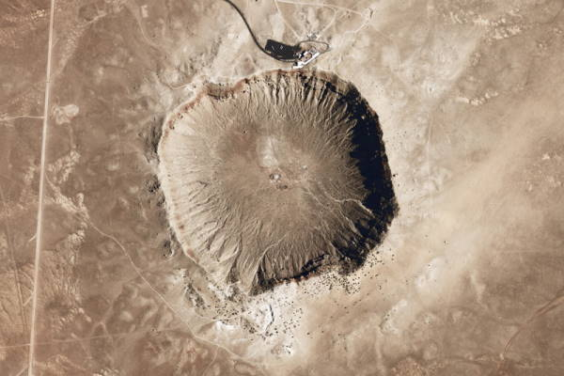
Meteorite4
یکی از گودال‌های بکر و دست‌نخورده از برخورد شهاب سنگ با زمین دهانه آتشفشان Barringer در آریزونا است. عرض آن حدود ۰٫۶ مایل (1 کیلومتر) است و در اثر برخورد قطعه‌ای از فلز آهن و نیکل به قطر تقریبی 164 فوت (50 متر) تشکیل شده است. این گودال تنها ۵۰,۰۰۰ سال قدمت دارد ولی به قدری خوب حفظ شده است که برای مطالعه فرآیندهای برخورد شهاب سنگ با زمین از آن استفاده می‌شود. از سال 1890 زمین‌شناسان این دهانه آتشفشانی را مورد مطالعه قرار می‌دادند اما وضعیت آن به عنوان یک گودال که از برخورد شهاب سنگ با زمین ایجاد شدهOne of the most pristine and untouched pits from a meteorite impact is the Barringer Crater in Arizona. Its width is about 0.6 miles (1 km) and it is formed by the collision of a piece of iron and nickel metal with an approximate diameter of 164 feet (50 meters). The crater is only 50,000 years old but is so well preserved that it is used to study the processes by which meteorites hit the Earth. Geologists have been studying the crater since 1890, but its status as a crater created by a meteorite hit the ground was not confirmed until the 1960s..

Slide 8
Meteorite5
شاید برای شما جالب باشد که از هر ۳۰ شهابسنگی که یافته می‌شود یک مورد در زمان سقوط مشاهده می‌شود.برآورد از میزان سقوط شهابسنگ‌ها متفاوت است اما حدوداً سالیانه ۳۷۰۰۰ تا ۷۸۰۰۰ تن اجرام آسمانی بر زمین سقوط می‌کنند که نسبت به جرم زمین تقریباً صفر محسوب می‌شوYou may be interested to know that out of every 30 meteorites found, one is seen at the time of the crash.
Estimates of meteorite falls vary, but about 37,000 to 78,000 tons of celestial bodies fall to Earth each year, which is about zero of the Earth's mass.د

Slide 9
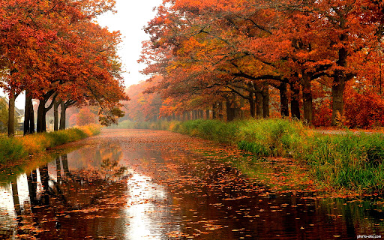
پایان finish

